Slide 1
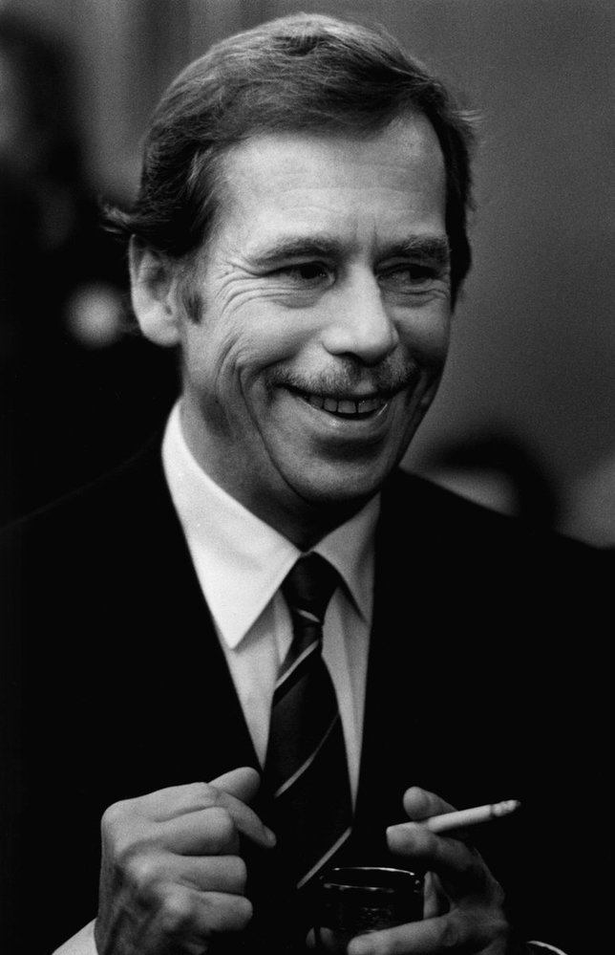
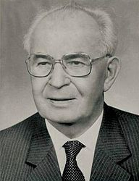
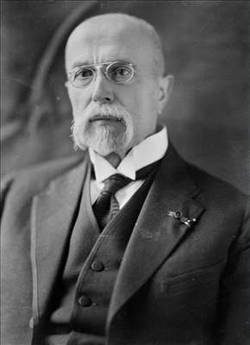
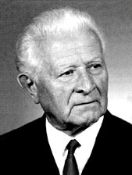
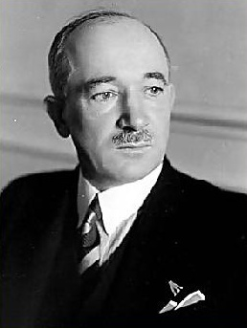
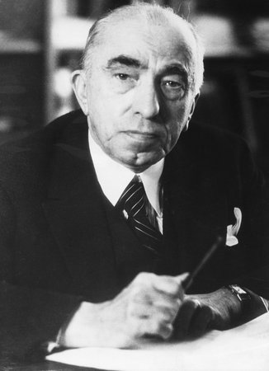
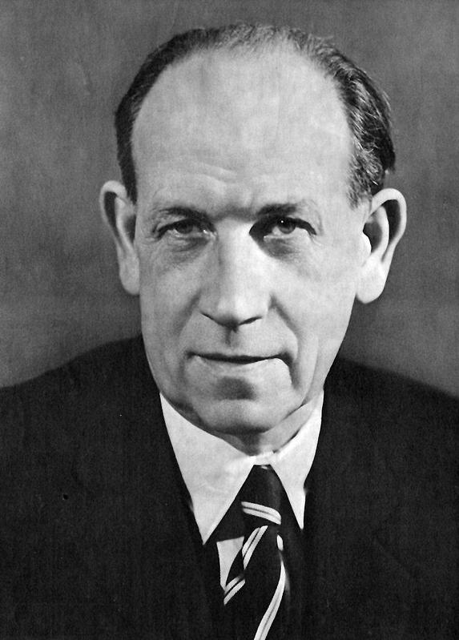
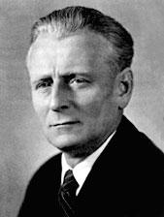
Manželky prezidentů ČSR
Lenka Danielová

Slide 2
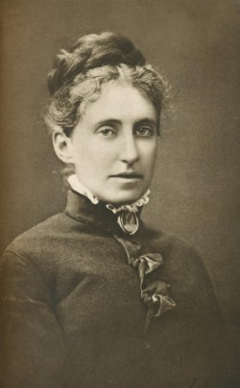
1. Manželka Charlotta Garrigue-Masaryková
1850 - 1923 (72let) Narozena v Brooklynu (NY), třetí z jedenácti dětí. Otec: Rudolf Pierre Garrigue - bohatý americký obchodník. Matka: Charlotta Lydia, roz. Whiting z chicagské rodiny.
Zajímala se o umění, zvláště o hudbu. V 17letech odjela studovat na klavír do Lipska, kde se později seznámila s Tomášem = mnoho trénování jí poranilo ruku, a proto se vrátila zpět do USA.
Porodila 5 dětí z nichž se dospělosti dožili jen 4. Dcera Eleanor zemřela ve čtyřech měsících.

Slide 3
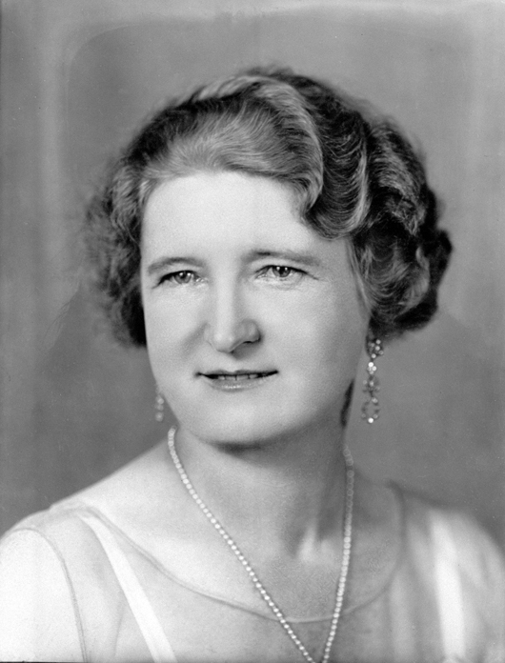
2. Manželka Hana Benešová
1885 - 1885 (89let) Seznámili se prostřednictvím přátel v Paříži. Navštěvovali společně přednášky francouzštiny, historie a literatury na Sorbonně.
1906 - změna jména z Anny na Hanu 1909 - sňatek
Neměla děti = první těhotenství skončilo potratem
Po odchodu Beneše do exilu strávila jedenáct měsíců ve vězení.

Slide 4
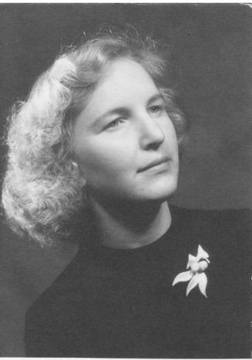
3. Manželka Marie Háchová
1873 - 1938 (64let)
1902 - provdána za Emila Háchu, o rok později porodila dcerku Miladu Háchovou-Rádlovou. Marie zemřela v Praze, je pohřbena se svým manželem na Vinohradském hřbitově v Praze.
Deset měsíců po její smrti se Emil Hácha stal prezidentem.

Slide 5
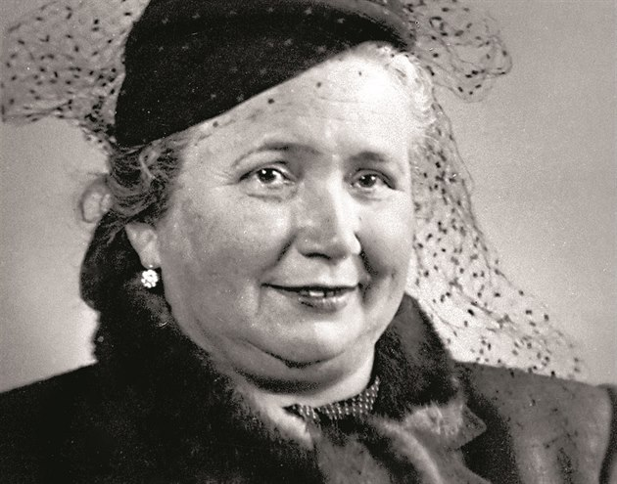
4. Manželka Marta Gottwaldová
1899 - 1953 (54let) Narozena jako nemanželské dítě chudé vdovy. Pracovala jako služka.
1920 - narození dcery Marty = starala se o ni sama.
1924 - začali pohromadě žít jako rodina
1928 - sňatek
Zemřela krátce po svém manželovi po závažné nemoci.

Slide 6
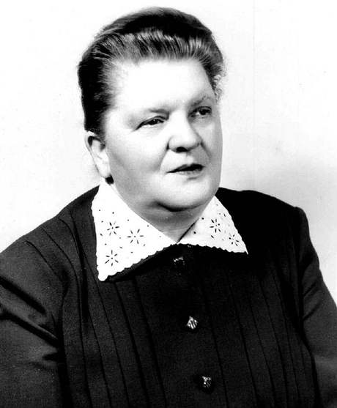
5. Manželka Marie Zápotocká
1890 - 1981 (90let) Pocházela z chudých poměrů. Otec: hutník Matka: v domácnosti
Svého manžela poznala během demonstrace v Kladně. Po delší známosti zjistila, že je těhotná, a v roce 1910 - uzavřeli sňatek
1939 - emigrace do SSSR = neúspěch, manželé skončili v KT.

Slide 7
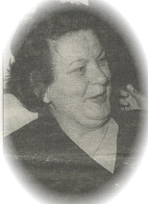
6. Manželka Božena Novotná
1910 -1 980 (70let) S manželem se znali od dětství. 1929 - sňatek Trávila většinu času doma sama se svým synem, kvůli manželově práci pro KSČ = uvězněna v KT.
Vyhýbala se veřejnému životu. Smrt jejího manžela ji velice zasáhla a zbytek života prožila v ústraní s pocitem ukřivdění po nuceném odchodu svého manžela z politiky.

Slide 8
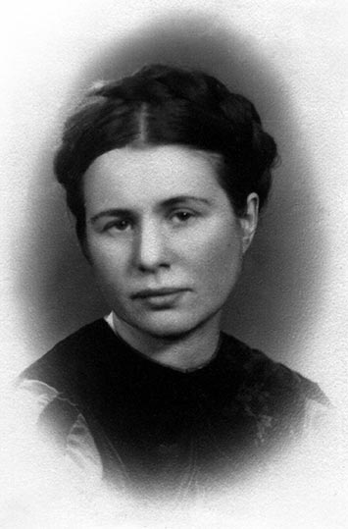
7. Manželka Irena Svobodová
1901-1980 (79let) Narodila se v rodině malíře = nežila v nouzi 1923 - sňatek na Velehradě
Děti: syn - Miroslav, který zemřel v KT. Dcera: Zoe
Po válce se angažovala v Červeném kříži.
Po manželově vynucené abdikaci 1975 oba dožili zbytek života v Praze.
Irena Svobodová přežila svého manžela jen o 10 měsíců.

Slide 9
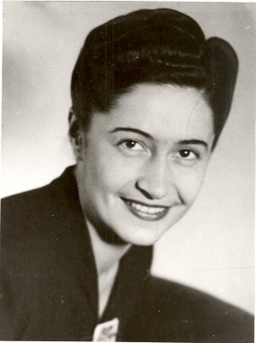
8. Manželka Magda Husáková 1. žena
1916 - 1966 (50let) Matka: Juliana Otec: Antonín Lokvenec 1938 - sňatek. Děti : synové Vladimír a Ján Manželství bylo rozvedeno po návratu Gustáva Husáka z vězení v roce 1960.
Absolventka právnické fakulty Univerzity Komenského v Bratislavě, stejně jako její manžel. Láska k divadlu.
1947-1952 = herečka a režisérka Nové scény v Bratislavě.

Slide 10
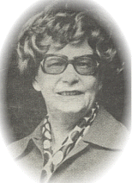
9. Manželka Viera Husáková 2. žena
1923 -1977 (54let) Narodila se v dobře zajištěné české rodině žijící v Bratislavě. Slovenská novinářka, překladatelka z francouzštiny a němčiny. Vystudovala právnickou fakultu v Bratislavě, vstoupila do KSČ. Děti : syn Vladimír a dcera Alexandra 1948 - redaktorka komunistických novin Pravda 1975 - sňatek na nátlak Brežněva
Zemřela při převozu vrtulníkem z Bardejova. Vrtulník havaroval kvůli pilotovi, který ztratil orientaci a při přistávání došlo k havárii = NIKDO NEPŘEŽIL! Prezidenta smrt jeho ženy hluboce zasáhla...

Slide 11
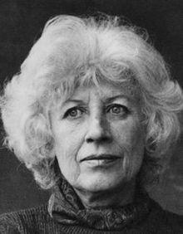
10. Manželka Olga Havlová 1. žena
1933 - 1996 (62let) Narodila se v dělnické rodině.. 6 let = rozchod rodičů Vyučena v Baťově továrně, kde rovněž později pracovala. Při práci přišla o čtyři prsty na levé ruce. 1964 - sňatek 1961-1967- pracovala jako uvaděčka v Divadle Na zábradlí. Výbor dobré vůle = pomáhat lidem se zdravotním postižením, lidem opuštěným a diskriminovaným v jejich začlenění do společnosti. Navštěvovala nově vznikající centra pro děti s kombinovanými vadami a zajišťovala, co jim mohlo ulehčit život.

Slide 12
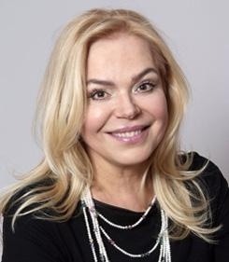
12. Manželka Dagmar Havlová 2. žena
1953 (62let) Česká herečka. Narodila se v rodině hudebního skladatele Karla Veškrny. Jediná dcera Nina Smitová
1971 - ukončila maturitou studia na státní konzervatoři v Brně
1975 - absolvovala Janáčkovu akademii múzických umění v Brně V Brně účinkovala v Divadle na provázku

